Slide 1

Oracle 11g
SQL: Fundamentals I
Funciones de Grupo

Slide 2
Fundamentals I
Objetivos de la lección
Identificar las funciones de grupo disponibles
Describir el uso de las funciones de grupo
Agrupar datos mediante la cláusula GROUP BY
Incluir o excluir filas agrupadas utilizando la
cláusula HAVING

Slide 3
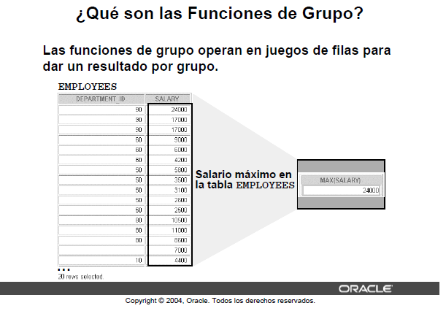
Fundamentals I

Slide 4
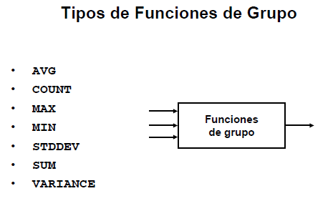
Fundamentals I

Slide 5
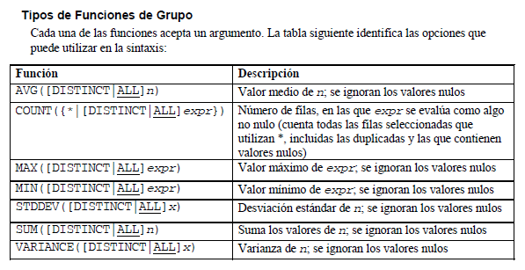
Fundamentals I

Slide 6
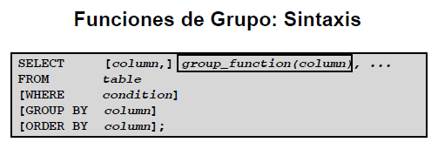
Fundamentals I

Slide 7
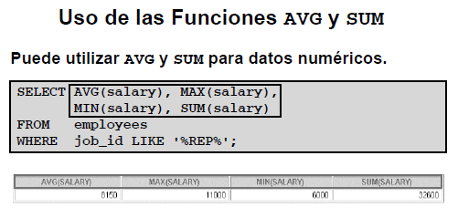
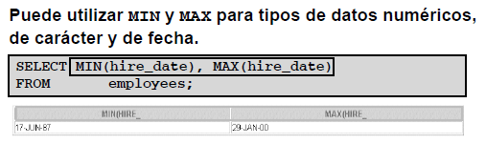
Fundamentals I
Q

Slide 8
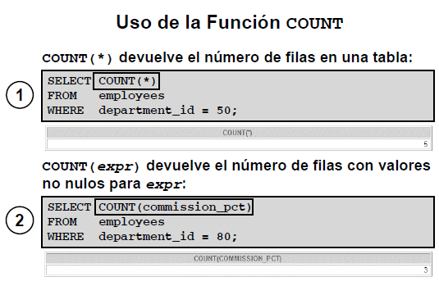
Fundamentals I
Q

Slide 9
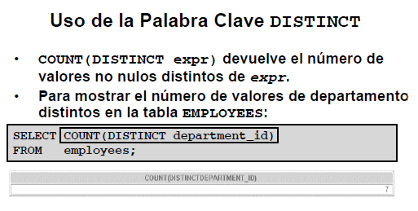
Fundamentals I
Q

Slide 10
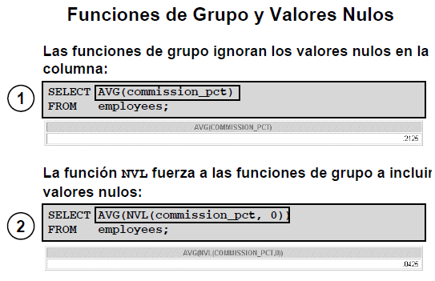
Fundamentals I
Q

Slide 11
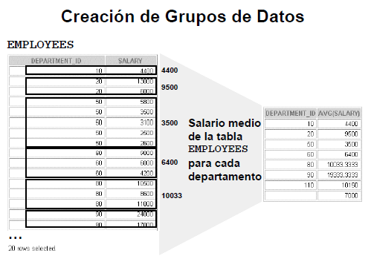
Fundamentals I

Slide 12
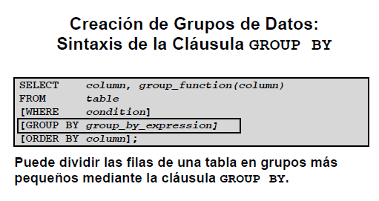
Fundamentals I

Slide 13
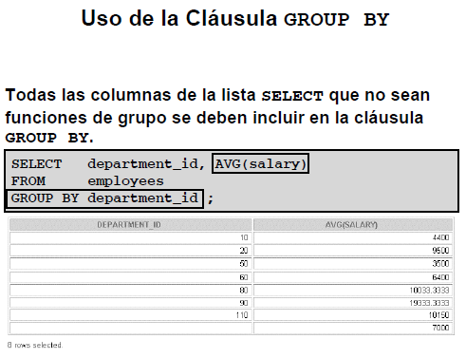
Fundamentals I
Q

Slide 14
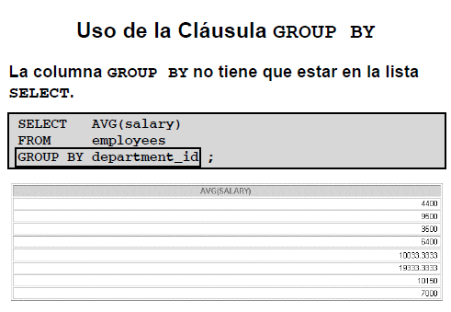
Fundamentals I
Q

Slide 15
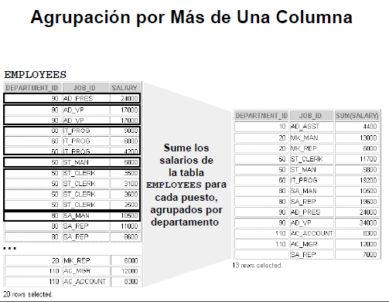
Fundamentals I

Slide 16
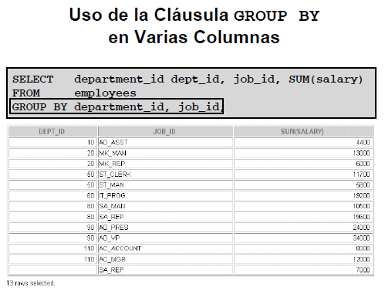
Fundamentals I
Q

Slide 17
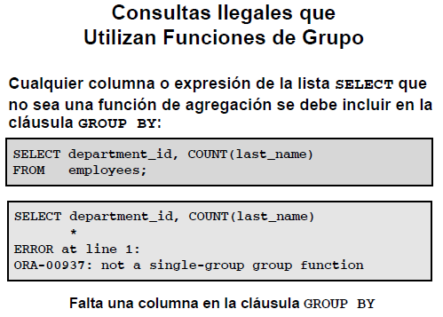
Fundamentals I

Slide 18
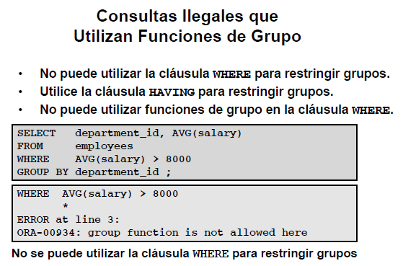
Fundamentals I

Slide 19
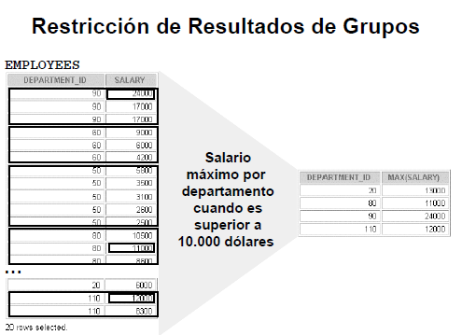
Fundamentals I

Slide 20
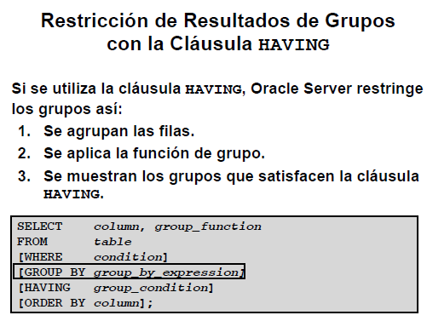
Fundamentals I

Slide 21
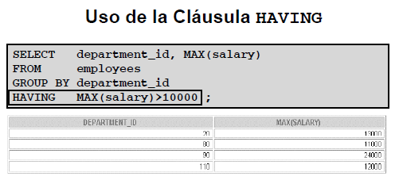
Fundamentals I
Q

Slide 22
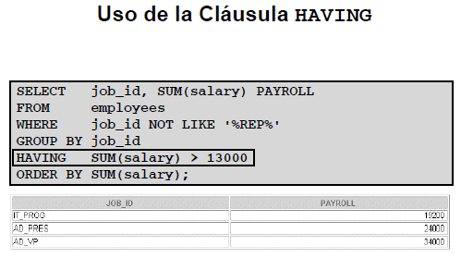
Fundamentals I
Q

Slide 23
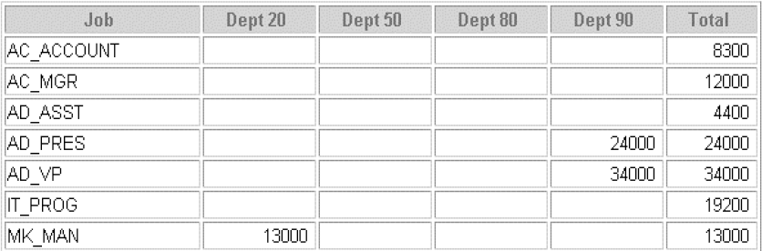
Fundamentals I

